Slide 1
Зонирование
ТОЧКА РОСТА

Slide 2
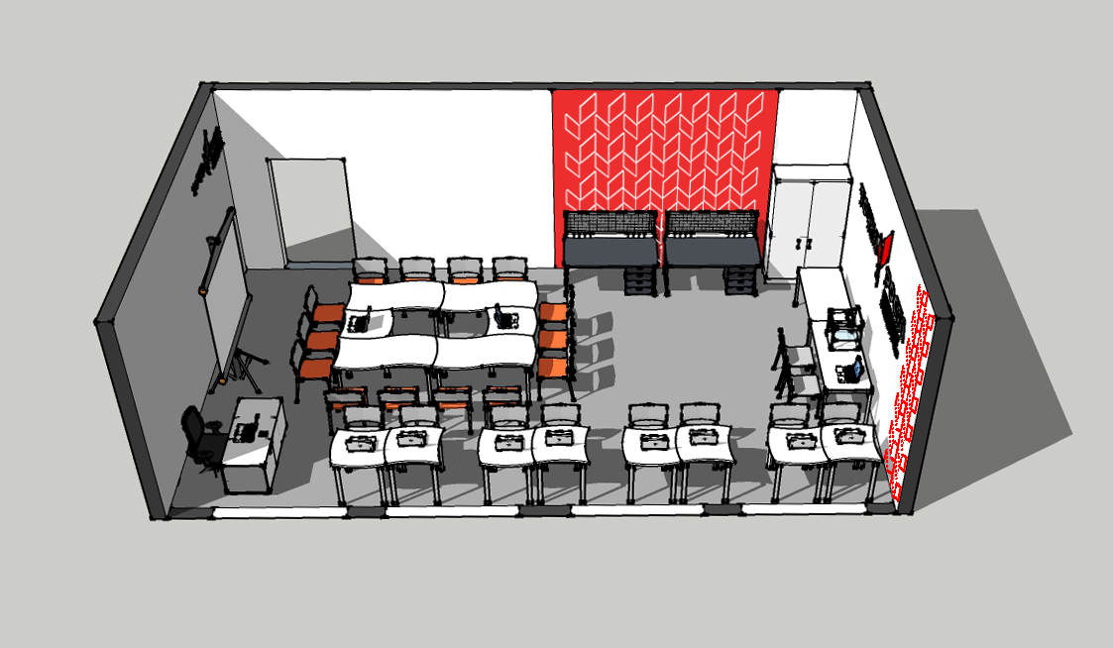
Кабинет формирования цифровых и гуманитарных компетенций

Slide 3
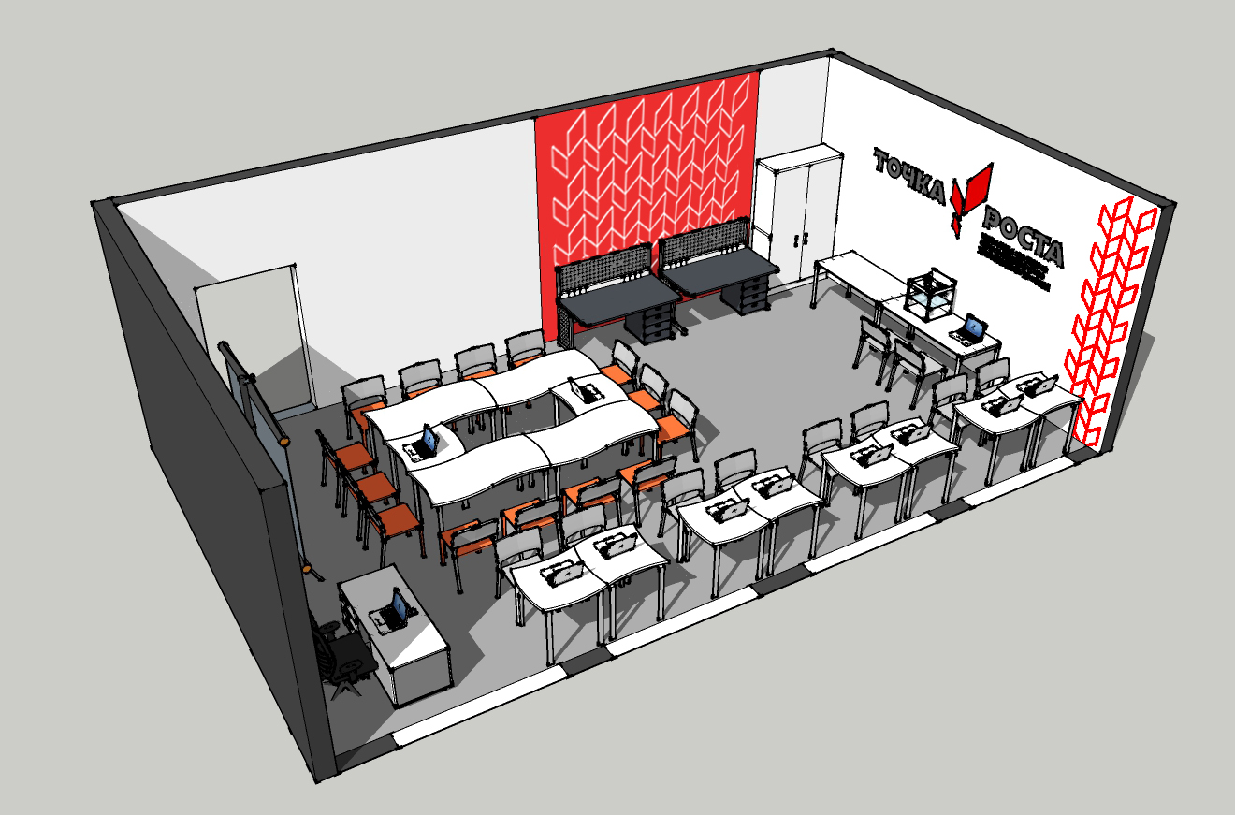
Кабинет формирования цифровых и гуманитарных компетенций

Slide 4
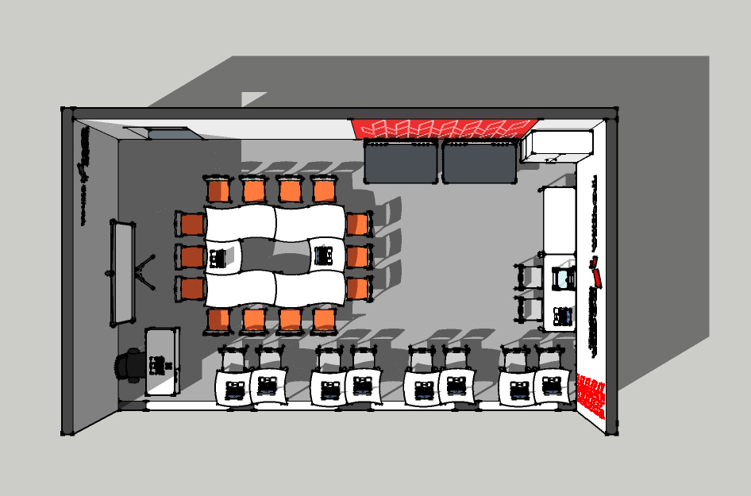
Кабинет формирования цифровых и гуманитарных компетенций

Slide 5
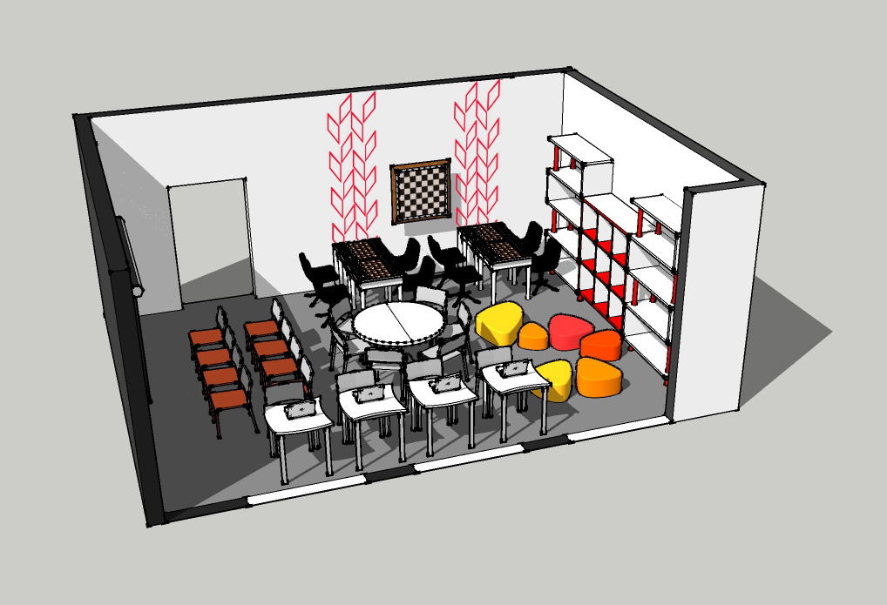
Помещение для проектной деятельности

Slide 6
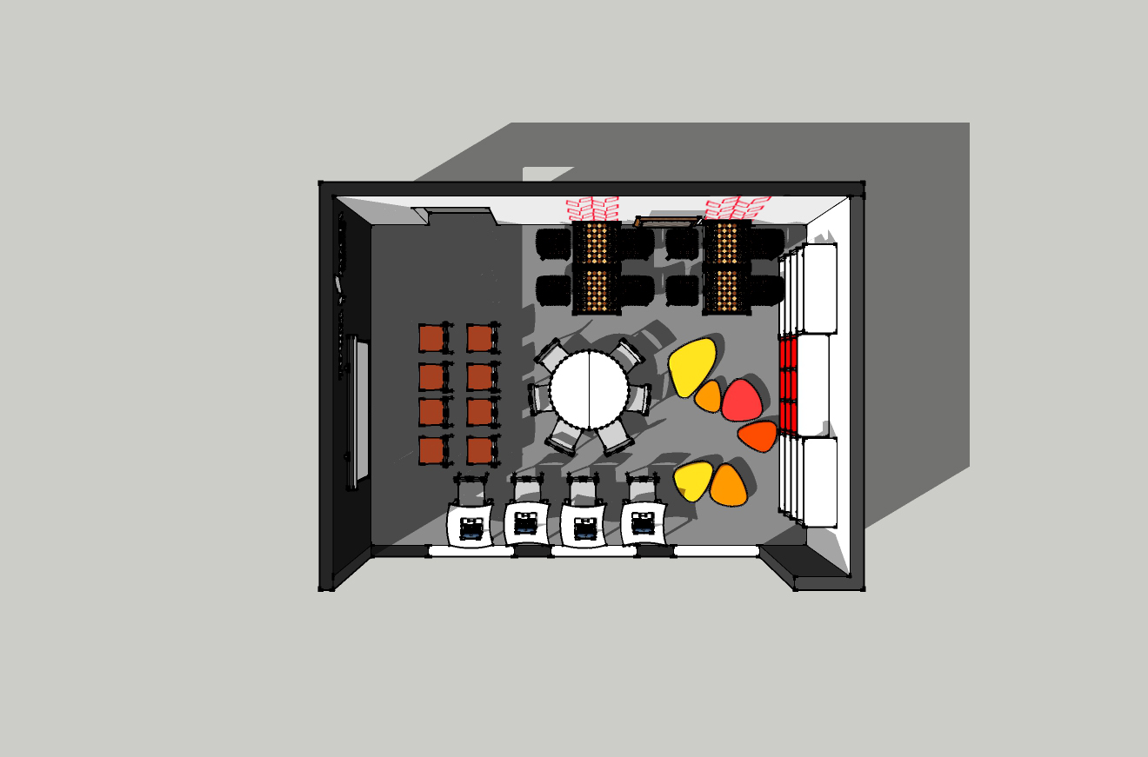
Помещение для проектной деятельности

Slide 7
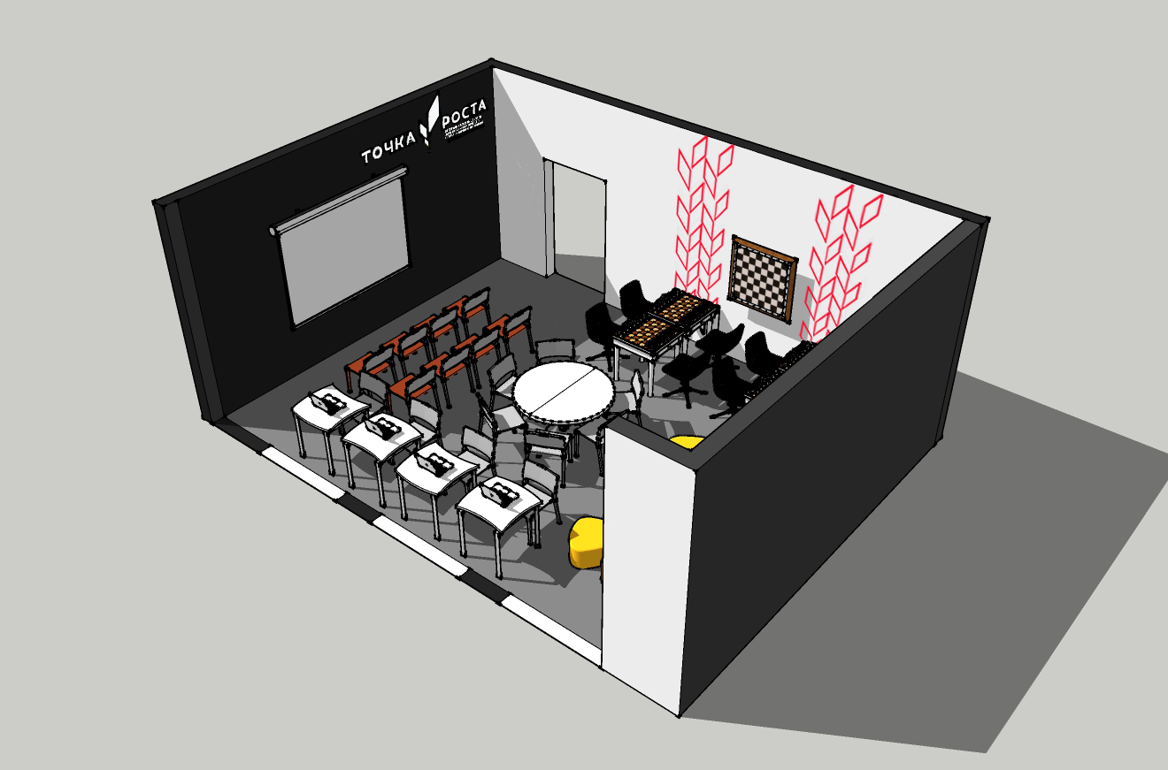
Помещение для проектной деятельности

